Slide 1
স্বাগতম

Slide 2
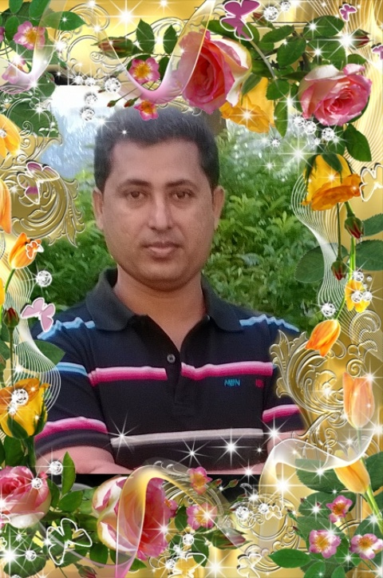
শিক্ষক পরিচিতি
মোহাম্মদ নজরুল ইসলাম
সহকারী শিক্ষক
রহমানিয়া দাখিল মাদ্রাসা
সদর নোয়াখালী
মোবাইল নম্বর -018165139333
ইমেইল -islamnazrul5032@gmail.com

Slide 3
পাঠ পরিচিতি
শ্রেণীঃ- নবম
বিষয়ঃ শারীরিক শিক্ষা ও স্বাস্থ্য
অধ্যায়ঃ প্রথম
অধ্যায়ের নামঃ সুস্থ জীবনের জন্য শারীরিক শিক্ষা
সময়ঃ ৪০মিনিট

Slide 4
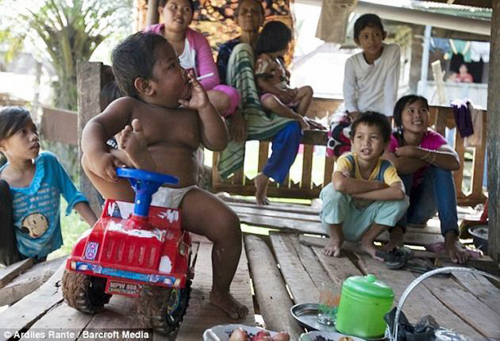
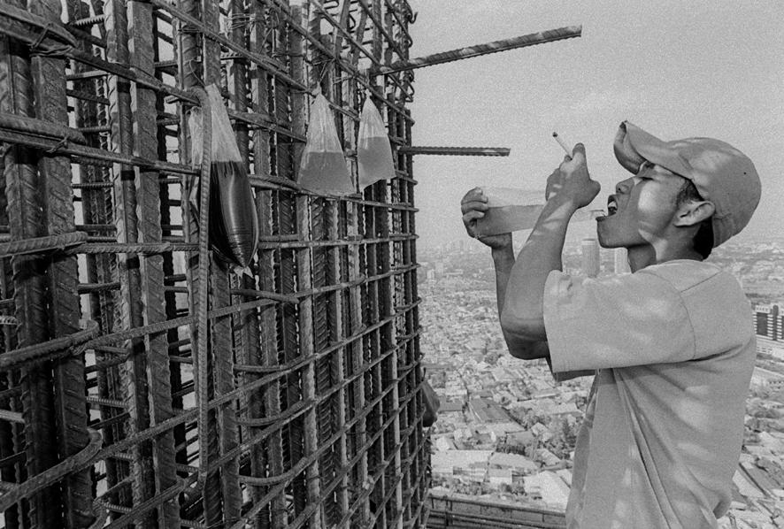
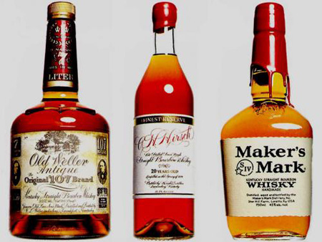

Slide 5
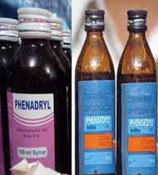
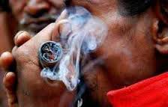
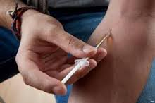
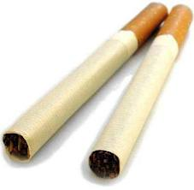
মানুষের কিছু মন্দ অভ্যাস

Slide 6
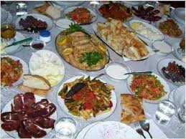
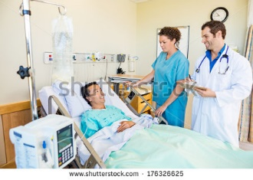
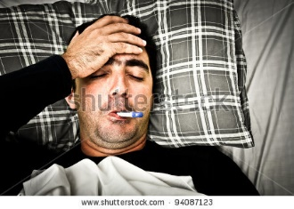
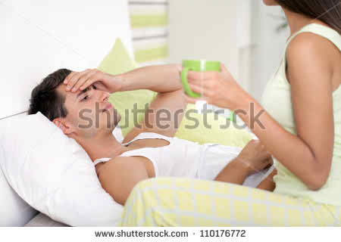
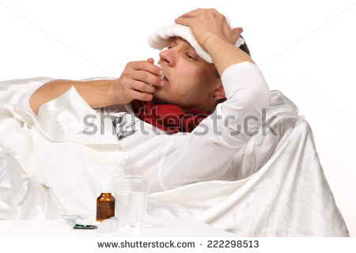
এই ছবি গুলোতে আমরা কি দেখছি?

Slide 7
পাঠ শিরোনাম
কিছু শারীরিক মন্দ অভ্যাস,
পরিণতি ও প্রতিরোধ

Slide 8
শিখন ফল
মন্দ অভ্যাসগুলি জানতে পারবে।
স্বাস্থ্য সমস্যার কারনগুলি বলতে পারবে।
ব্যক্তিগত স্বাস্থ্য রক্ষার কৌশল গুলি আয়ত্ব করতে পারবে।

Slide 9
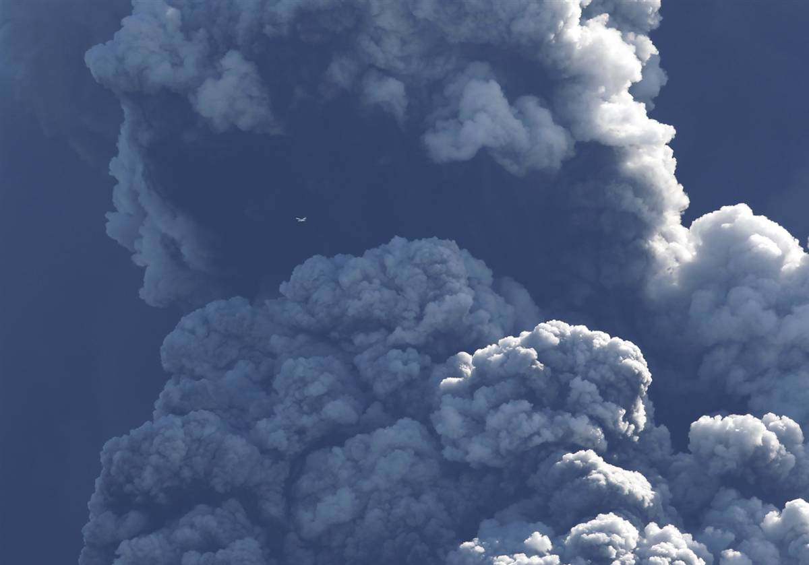
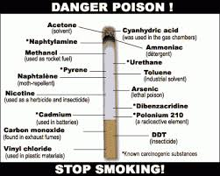
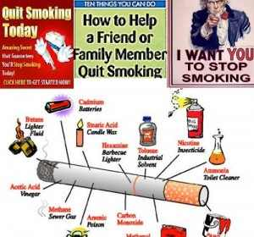
ধুমপান

Slide 10
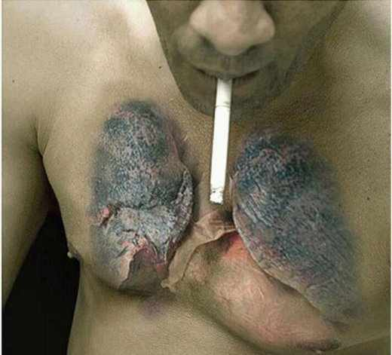
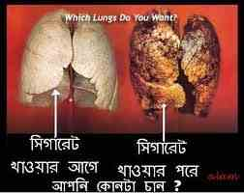
ধুমপান

Slide 11
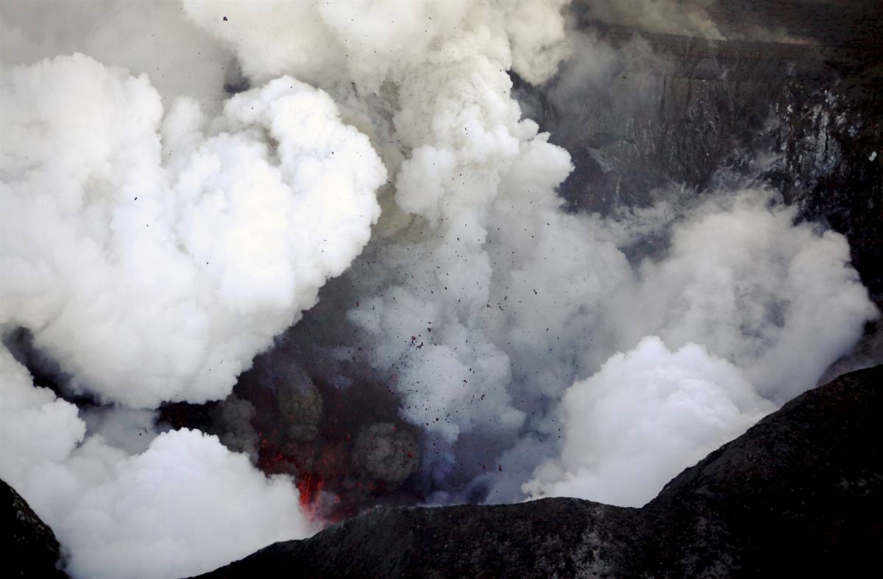
ধুমপান
বিভিন্ন গবেষনায় দেখা গেছে খাবার পরপর ধুমপান ক্ষতির মাত্রা বাড়িয়ে দেয়। খাবার পর একটি সিগারেট ১০ টি সিগারেটের সমান ক্ষতি করে যা ক্যান্সারের সম্ভাবনাকে বাড়িয়ে দেয়।

Slide 12
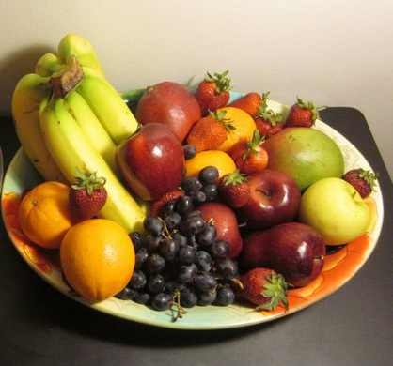
ফল খাওয়া

Slide 13
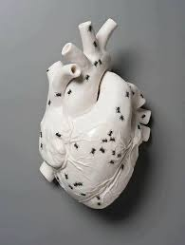
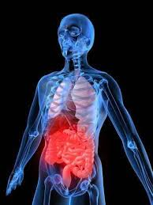
ফল খাওয়া

Slide 14
ফল খাওয়া
খাবার পরপরই ফল খেলে পাকস্থলীতে গ্যাস তৈরী হয়। তাই খাবার পর অন্তত ১-২ ঘন্টা পরে বা খাবার ১ ঘন্টা আগে ফল খাওয়া উচিত।

Slide 15
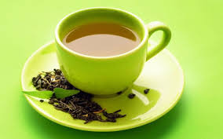
চা খাওয়া

Slide 16
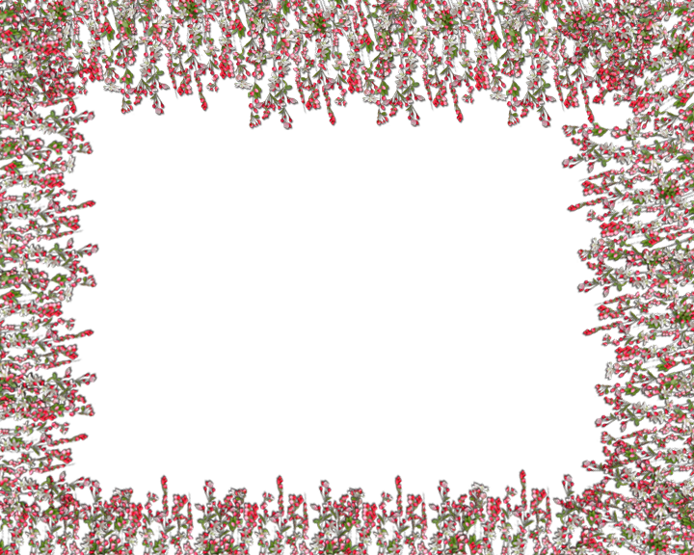
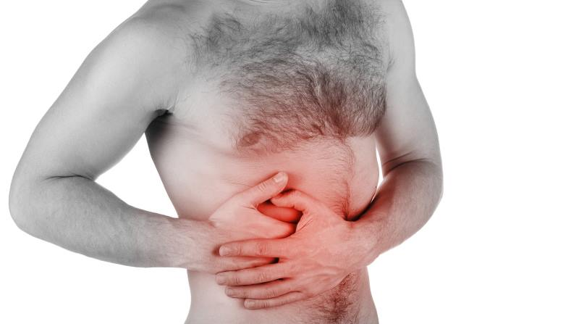
চা খাওয়া

Slide 17
চা খাওয়া
খাবারের সাথে যে প্রোটিন আমরা গ্রহন করি খাওয়ার পরপর চা খেলে তা হজম হতে বাধা দেয়।

Slide 18
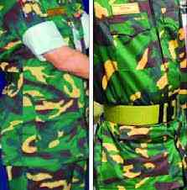
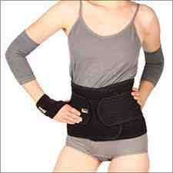
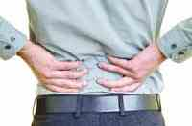
কোমরের বেল্ট আলগা করা

Slide 19
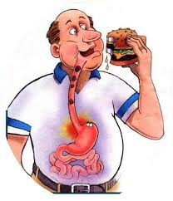
কোমরের বেল্ট আলগা করা

Slide 20
কোমরের বেল্ট আলগা করা
খাওয়া শেষে অনেকে কোমরের বেল্ট আলগা করে দেয়। কিন্ত এতে পেটের ভেতরে খাদ্য নালীতে প্যাচ লেগে বন্ধ হয়ে যেতে পারে।

Slide 21
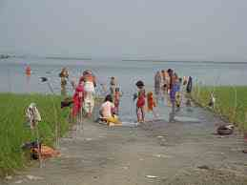
খাওয়ার পরে গোসল করা

Slide 22
খাওয়ার পরে গোসল করা :-
খাওয়ার পরপর গোসল করলে হাত পা এবং দেহের অন্যান্য অংশে রক্ত সরবরাহ বৃদ্ধি পায়। যার ফলে পাকস্থলীতে রক্ত প্রবাহ কমে গিয়ে পরিপাক প্রক্রিয়াকে দূর্বল করে ফেলে।

Slide 23
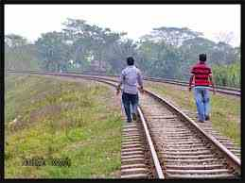
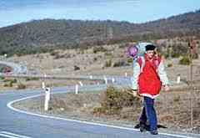
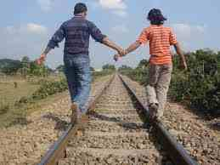
হাটা

Slide 24
হাঁটা
খাবার পরে হাটার কথা অনেকেই বলে থাকেন। বলেন খাবার পর অন্তত ১০০ কদম বা ৩০ মিনিট হাটতে হবে। কিন্ত এটি সম্পূর্ন ভুল ধারনা। কারণ এতে আপনার পরিপাকতন্ত্র খাবার থেকে প্রয়োজনীয় পুষ্টি গ্রহন করতে পারেনা। তাই খাবার পর হাটতে হবে তবে তা অন্তত ১ ঘন্টা পর।

Slide 25
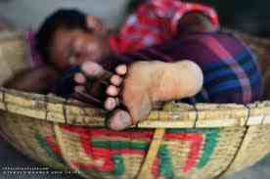
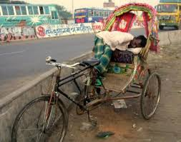
ঘুম

Slide 26
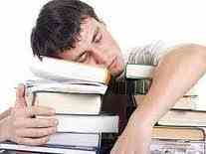
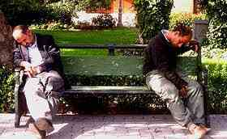
ঘুম

Slide 27
ঘুম
খাবার পর পরই ঘুমিয়ে পড়া একটি বাজে অভ্যাস। তাতে খাবার ভালভাবে হজম হয়না। যার ফলে মানুষ মোটা হয়ে যেতে থাকে। তার চেয়ে বড় সমস্যা হলো এই অভ্যাসের কারণে গ্যাষ্ট্রিক এবং খাদ্য নালীতে ঘায়ের সৃষ্টি হতে পারে।

Slide 28
মূল্যায়ন
১। শারীরিক মন্দ অভ্যাস বলতে কি বুঝ ?
২। কয়েকটি শারীরিক মন্দ অভ্যাসের নাম বল ?
৩। শরীরের মন্দ অভ্যাসগুলি পরিহারের প্রয়োজন বর্ণনা কর ?

Slide 29
মূল্যায়ন
নিচের কোনটি সঠিক?
১। ধূমপান মৃত্যু ডেকে আনে
২। ধূমপানে টাকা পয়সা বৃদ্ধি পায়।
৩। ধূমপানে সমাজের উন্নতি হয়।
৪। ধূমপানে অক্সিজেন তৈরী হয় ।
ভুল উত্তর
সঠিক উত্তর
১।
২।
৩।
৪।

Slide 30
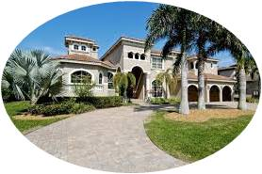
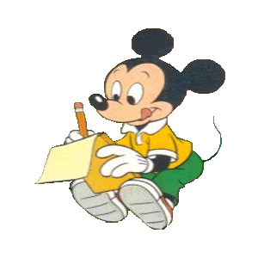
বাড়ির কাজ
তোমার পরিবার এবং প্রতিবেশীদের শরীরের মন্দ অভ্যাসের কুফলগুলো জানাবে এবং তাদের মনোভাব লিখে আনবে ।

Slide 31
ধন্যবাদ সবাইকে

